Slide 1
جمع الكسور العشرية

Slide 3
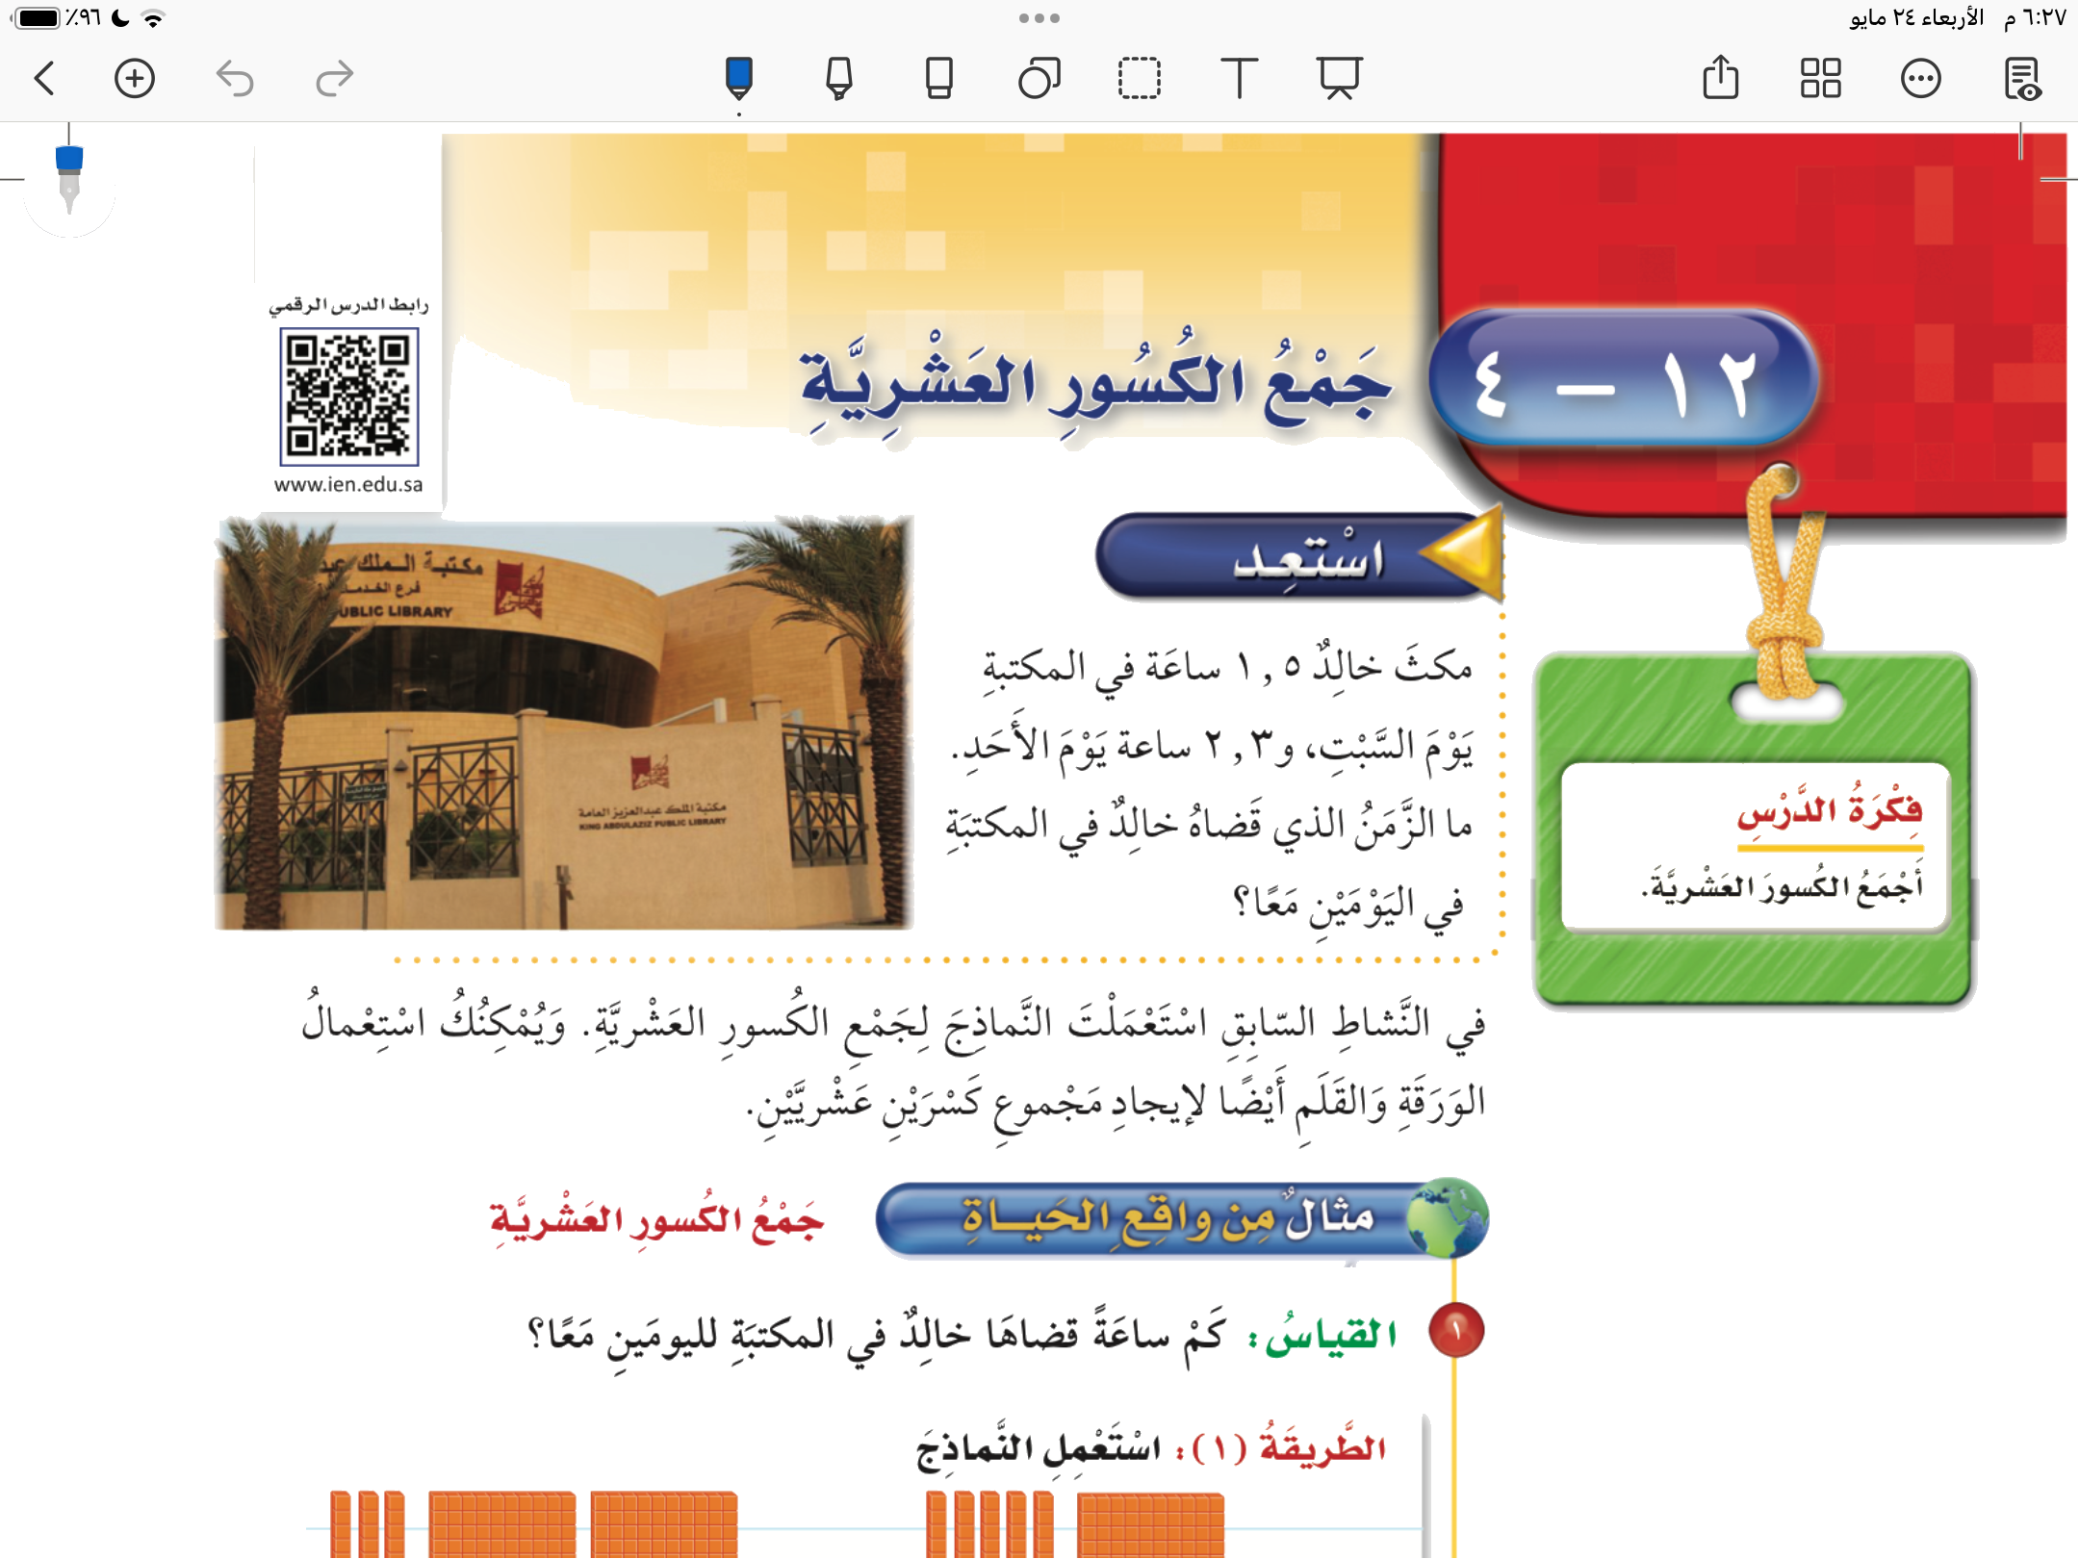

Slide 4


Slide 5
جمع الكسور العشرية
صفحة ١٤٨

Slide 6
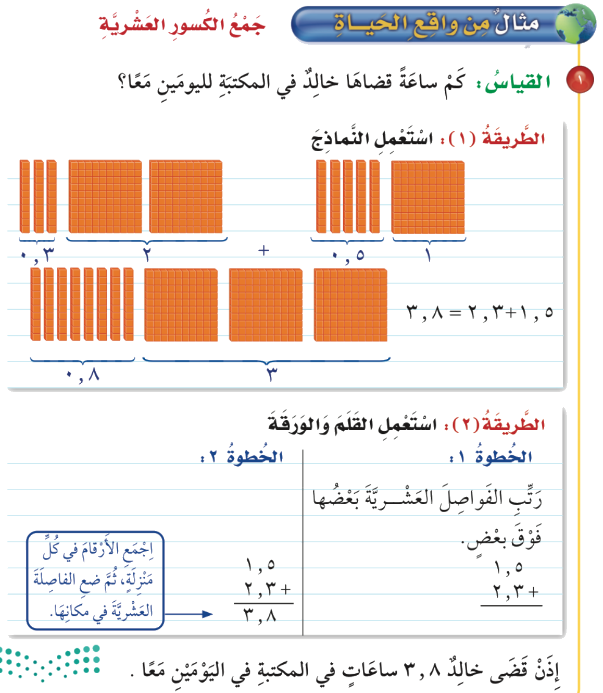
صفحة ١٤٨

Slide 7
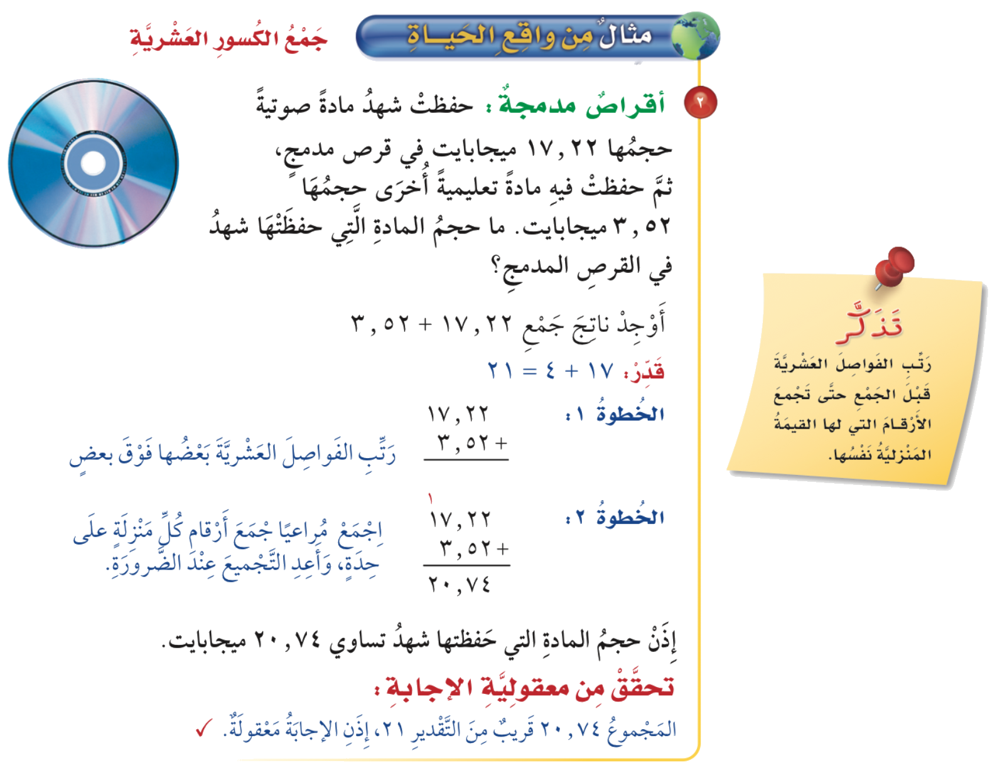
صفحة ١٤٩

Slide 8
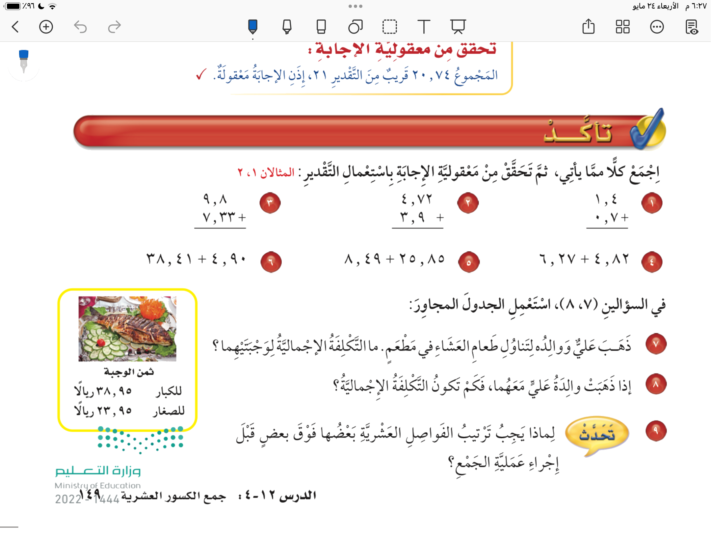
صفحة ١٤٩

Slide 9
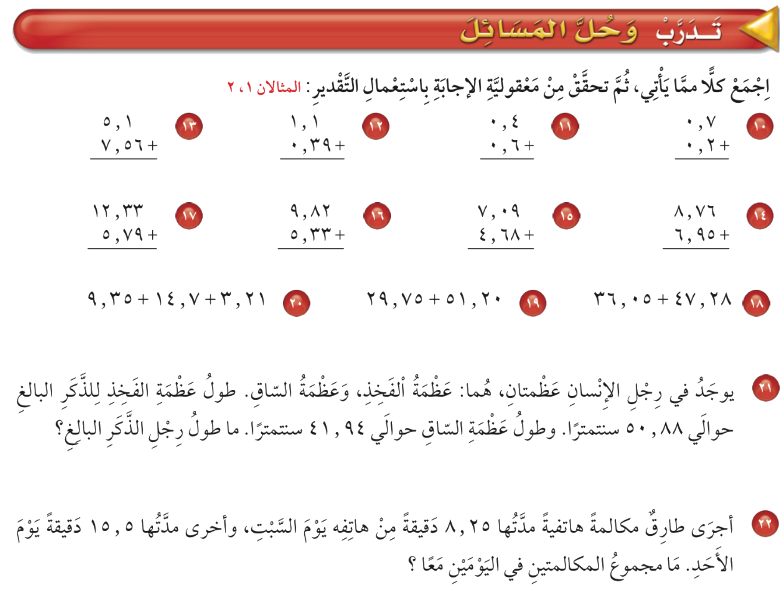
صفحة ١٥٠

Slide 10
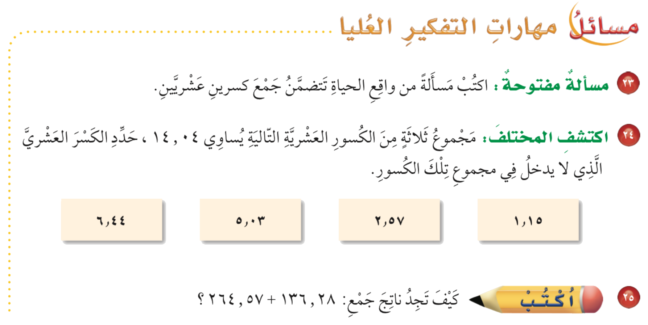
صفحة ١٥٠

